Slide 1
Grafy ważone
Na podstawie algorytmów Dijkstry oraz A*

Slide 2
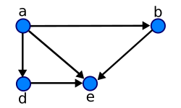
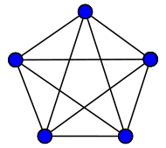
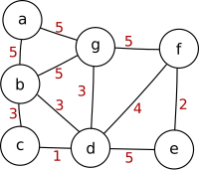
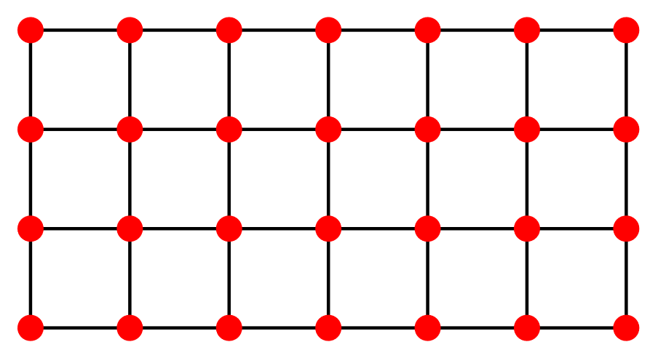
Grafy
Składają się z wierzchołków i krawędzi(relacji)
To o tych dwóch dzisiaj
Skierowany Nieskierowany Ważony Nieważony

Slide 3

Zastosowania

Slide 4
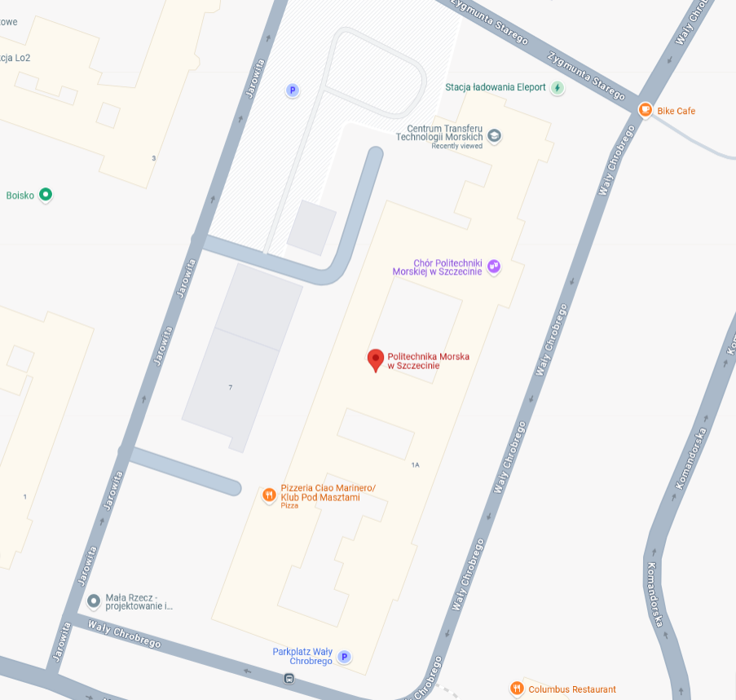
Nawigacja i mapy
Na zdjęciu google maps

Slide 5
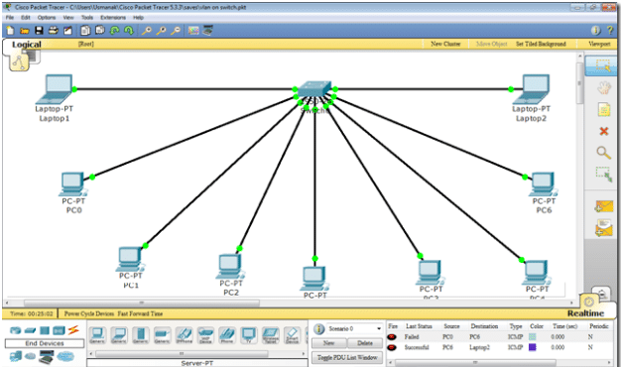
Sieci komputerowe
Na zdjęciu Cisco Packet Tracer

Slide 6
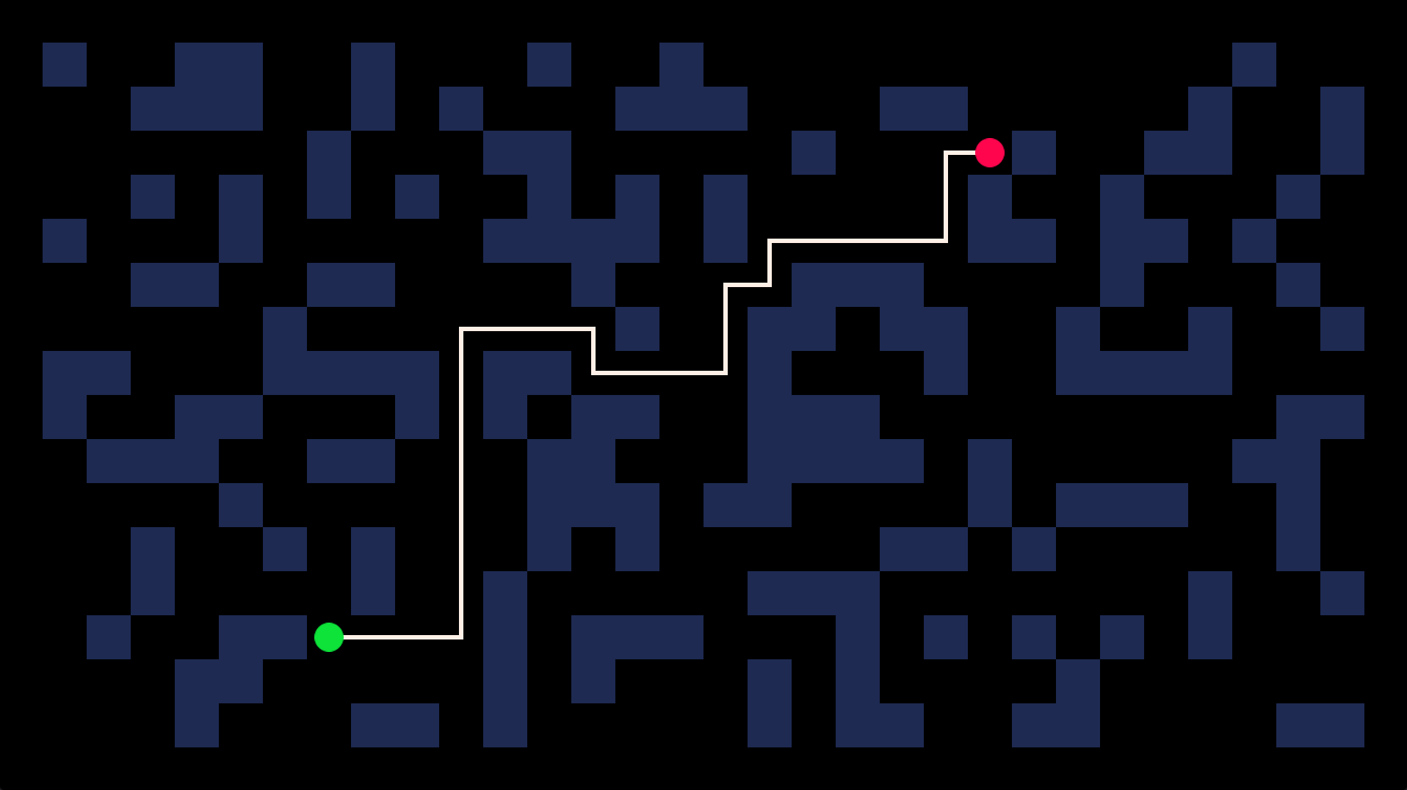
Gry
NPC pathfinding

Slide 7

Oraz wiele więcej
Analiza danych(grafy wiedzy)
Chemia i biologia(wiązania atomów)
Sieci społecznościowe(siatki znajomości)

Slide 8
Implementacje
Lista
Matryca

Slide 9
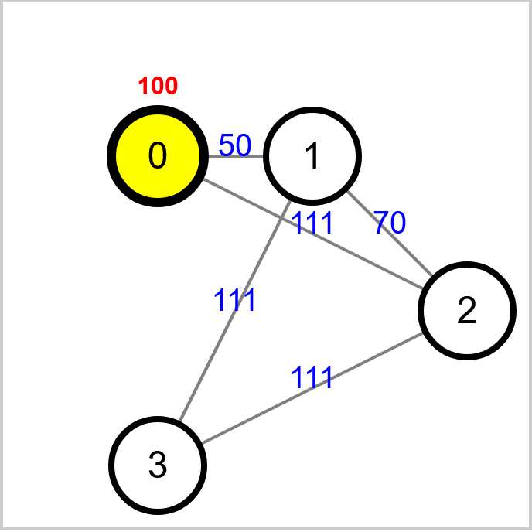
Lista sąsiedztwa
Każdy wierzchołek ma listę połączonych z nim sąsiadów
Oszczędna
Lepsza dla rzadkich grafów
Dostep do sasiadow- O(k)
Możliwe optymalizacje
A: B, C
B: A, D C: A D: B

Slide 10
Matryca sąsiedztwa
Tablica n×n
Natychmiastowy dostęp do połączeń
Zajmuje dużo pamięci
Lepsza dla gęstych grafów
Dostep do sasiadow- O(n)
 | A | B | C | D
A | 0 | 1 | 1 | 0
B | 1 | 0 | 0 | 1
C | 1 | 0 | 0 | 0
D | 0 | 1 | 0 | 0

Slide 11
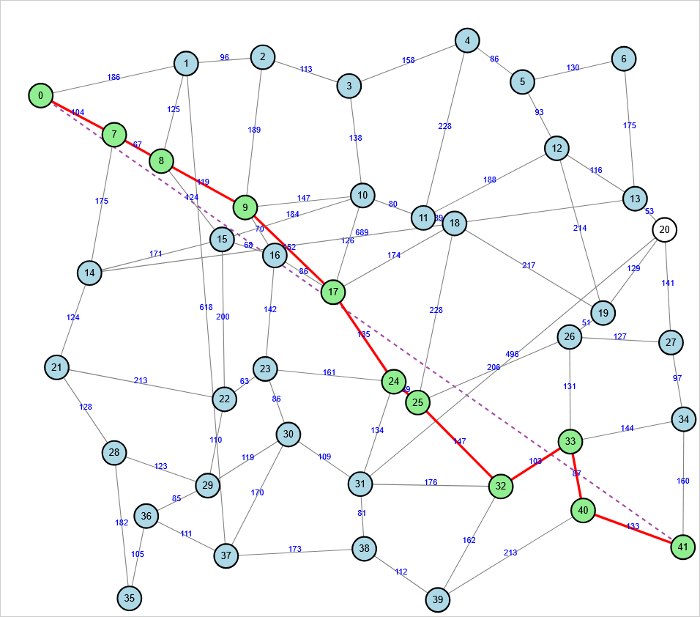
Szukanie najkrótszej ścieżki

Slide 12
Dijkstra

Slide 13
W pełni dowolna struktura grafu
Ważony, nieważony
Skierowany, nieskierowany
Rzadkie i gęste
Nie działa jedynie dla wag ujemnych
Zawsze znajdzie optymalną ścieżkę

Slide 14
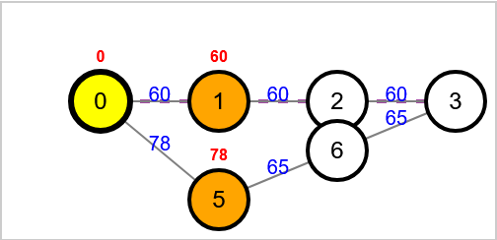
Dijkstra

Slide 15
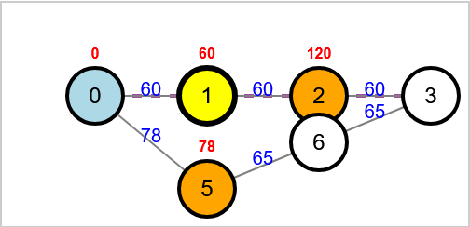
Dijkstra

Slide 16
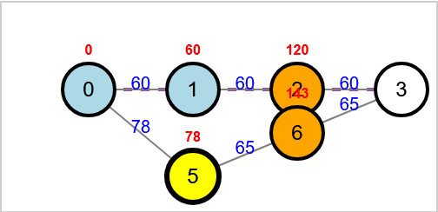
Dijkstra

Slide 17
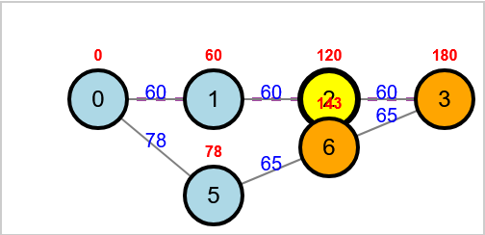
Dijkstra

Slide 18
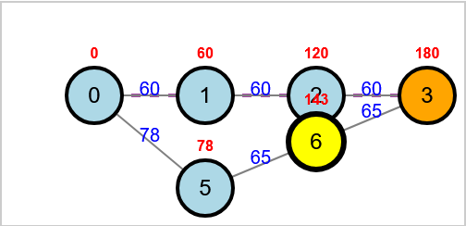
Dijkstra

Slide 19
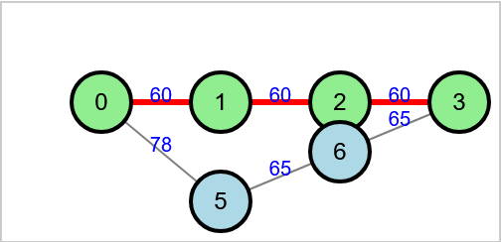
Dijkstra

Slide 20
A*

Slide 21
Heurystyka
Przyspiesza działanie algorytmu
Ryzyko nieznalezienia najszybszej ścieżki(lokalne minimum)
W rzeczywistości nie istnieje idealna heurystyka
Wiele rozwiązań
Można też je łączyć

Slide 22

Manhattan
Szybkie obliczenia
Działa najlepiej na siatkach z ruchem w jedynie jednej płaszczyznie na raz
Pojawia się problem gdy występują ruchy ukośne
$$h\left(x,y\right)=\left|x_{1}−y_{1}\right|+|x_{2}−y_{2}|$$

Slide 23

Chebyshev
Praktycznie tak samo szybkie obliczenia
Działa najlepiej na siatkach z ruchem poziomo, pionowo i po skosie
Może zawyżać koszt jeśli ruchy po skosie nie mają tej samej wagi co ruchy w pozostałych płaszczyznach
$$h\left(x,y\right)=max⁡(\left|x_{1}−y_{1}\right|+\left|x_{2}−y_{2}\right|)$$

Slide 24

Euklidesowa
Odwzorowuje fizyczny dystans
Wolniejsza od poprzednich w obliczeniach
Często najlepsze rozwiązanie
$$h\left(x,y\right)=sqrt\left({\left(\left|x_{1}−y_{1}\right|\right)}^{2}+{\left(x_{2}−y_{2}\right)}^{2}\right)$$

Slide 25

Manhattan
Nieszczególnie szybka
Może wspierać inne heurystyki
Preferuje przemieszczanie w prostej linii
Może być użyta również dla UX
$$h(x)=(x−s)⋅(t−s)$$

Slide 26
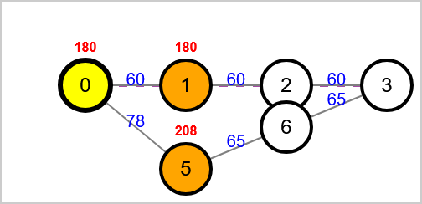
A*(heurystyka Euklidesowa)

Slide 27

A*(heurystyka Euklidesowa)

Slide 28
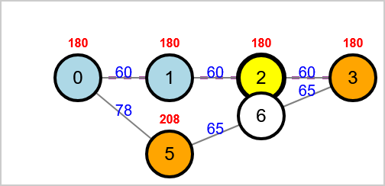
A*(heurystyka Euklidesowa)

Slide 29
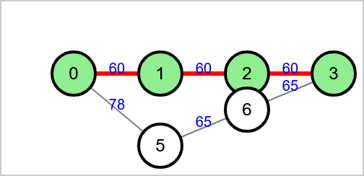
A*(heurystyka Euklidesowa)

Slide 30
Kod

Slide 31
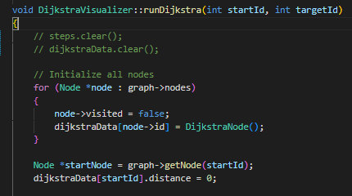
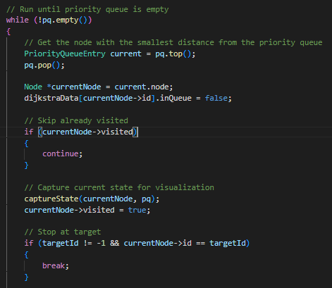

Slide 32
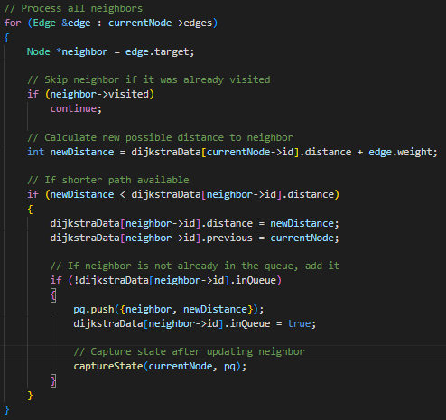

Slide 33
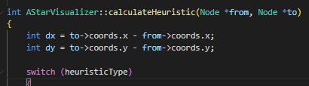

Slide 34
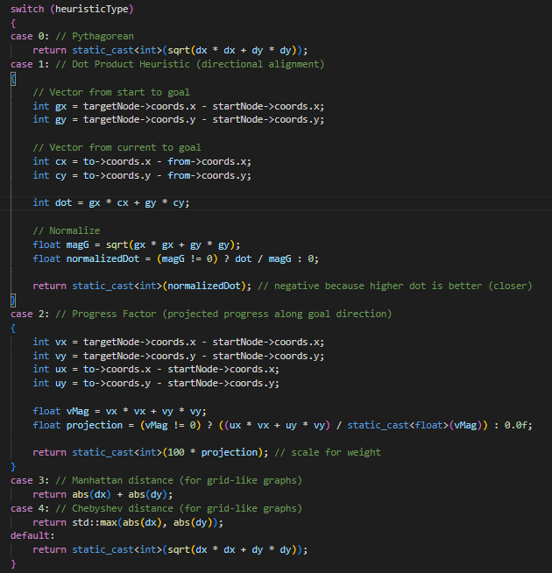

Slide 35
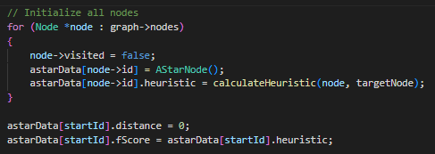

Slide 36
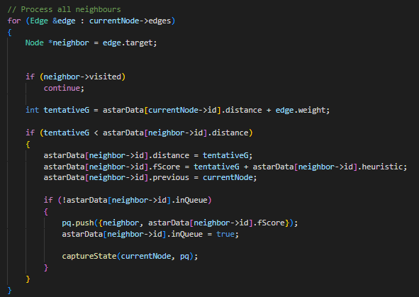

Slide 37
Podsumowanie
A* z „idealną” heurystyką jest najlepszym algorytmem poszukiwania drogi jaki odkryliśmy
Zdarzają się przypadki, że nieidealne rozwiązanie jest niezauważalnie gorsze
Na odpowiednio małych bądź za prostych grafach obliczanie heurystyki może tworzyć niepotrzebny overhead

Slide 38
Źródła
en.wikipedia.org
claude.ai
w3schools.com
cppreference.com
geeksforgeeks.com

Slide 39
Dziękuję za uwagę

